Slide 1
Строение головного мозга и его функции.
Выполнила: учитель биологии Буравлева М.В.
МКОУ Димитровская ООШ

Slide 2
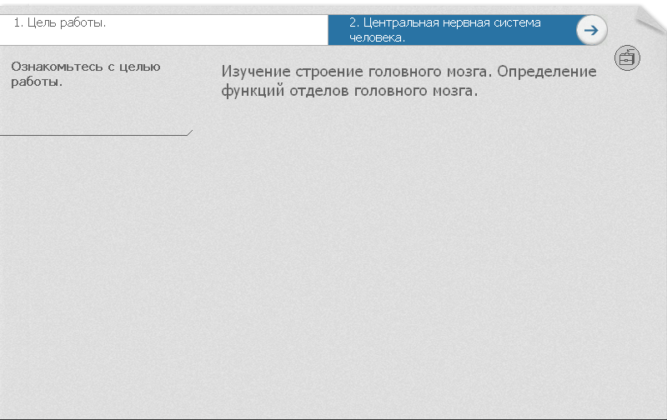

Slide 3
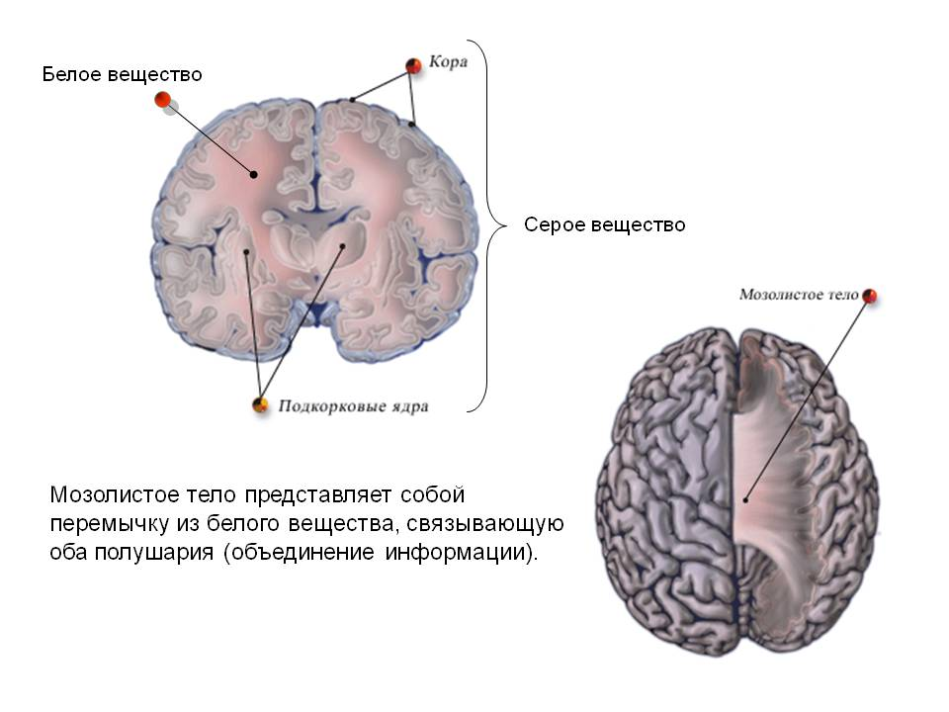

Slide 4
Головной мозг находится в полости черепа, отделен от черепа щелью со спинно-мозговой жидкостью, оплетен сетью кровеносных сосудов.
Тела нервных клеток образуют серое вещество-кору мозга и ядра, а длинные отростки -аксоны образуют белое вещество

Slide 5
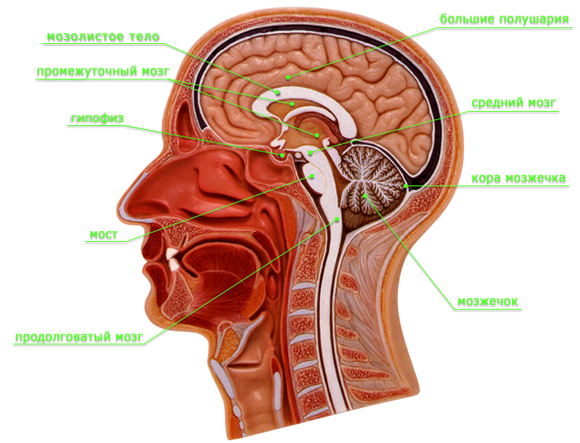
Отделы головного мозга

Slide 6
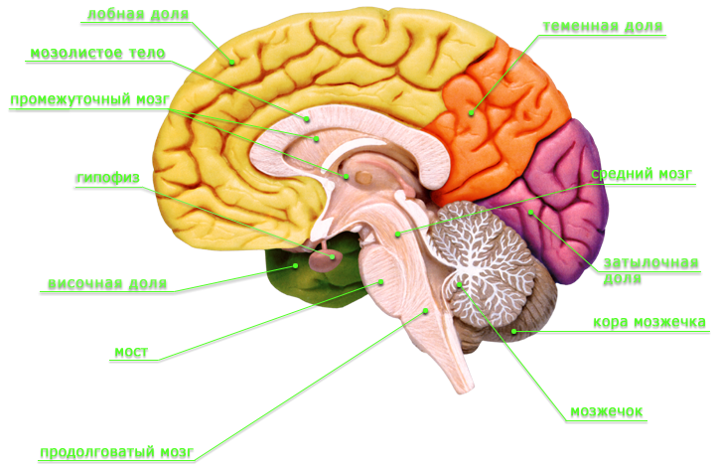

Slide 7
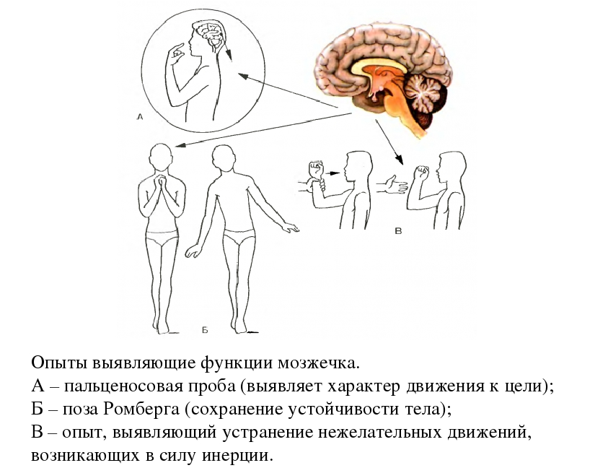
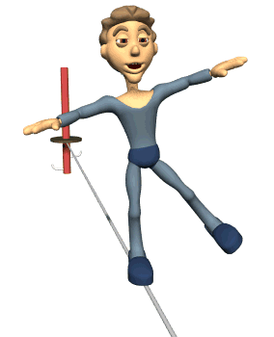
Функции мозжечка
Осуществляет координацию движения, делая их плавными, точными, соразмеренными

Slide 8
Физкультминутка
(опыт выявляющий функции мозжечка)
-Встаньте. Вытяните руки вперед перед собой закройте глаза и коснитесь указательным пальцем правой руки кончик носа. Проделайте то же самое левой рукой.
-откройте глаза, сделайте несколько шагов вдоль одной линии, прижав руки к туловищу (поза Ромберга)

Slide 9
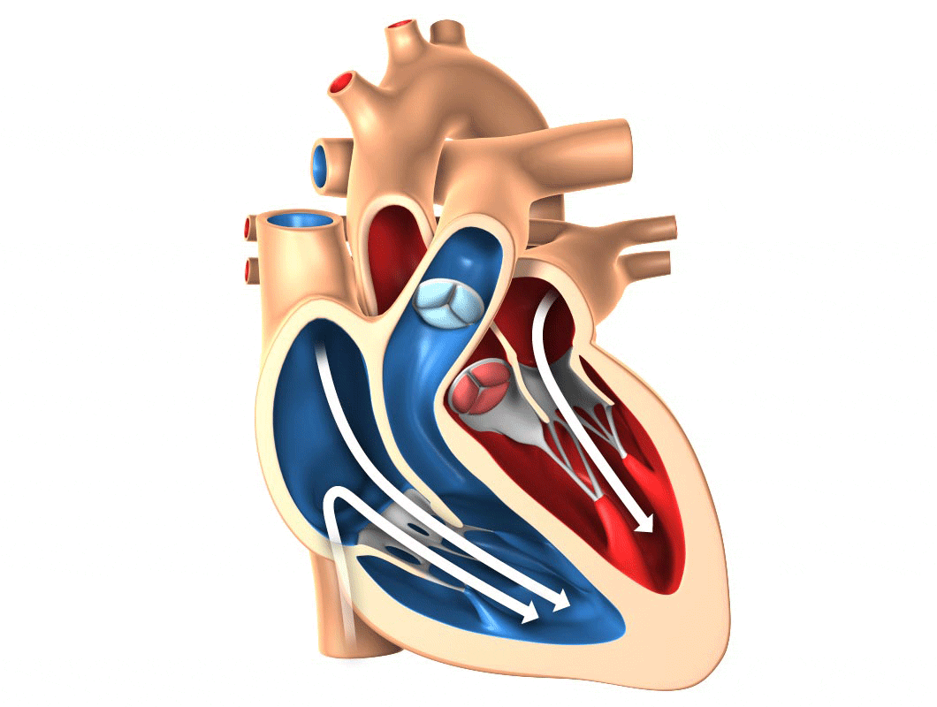
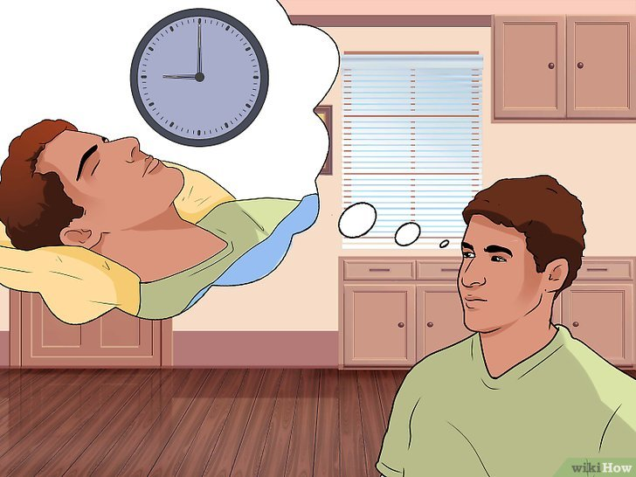
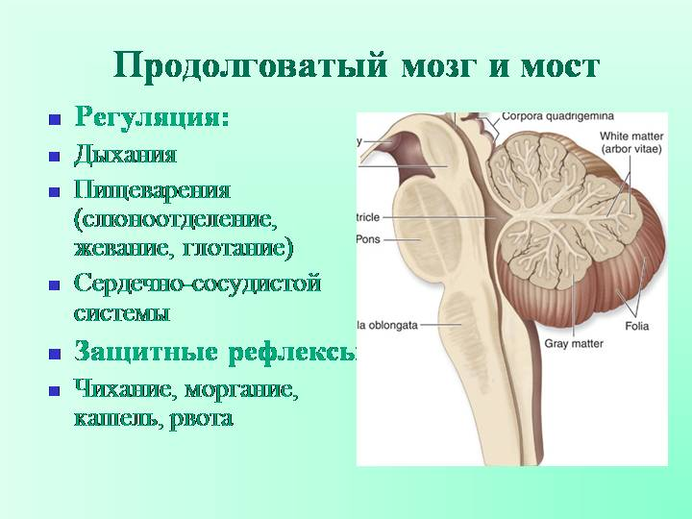
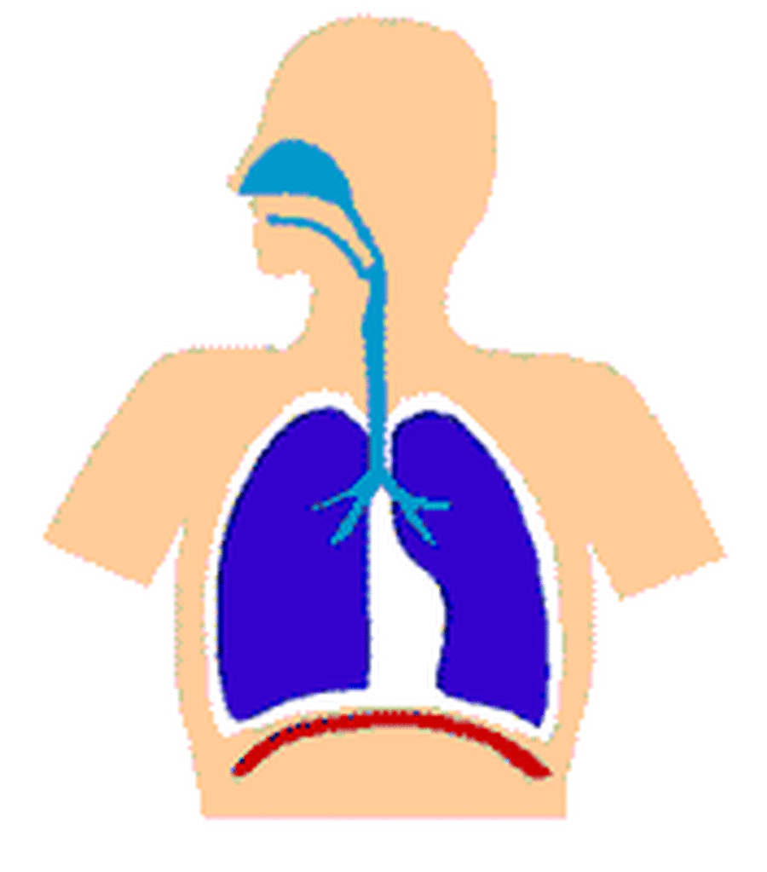
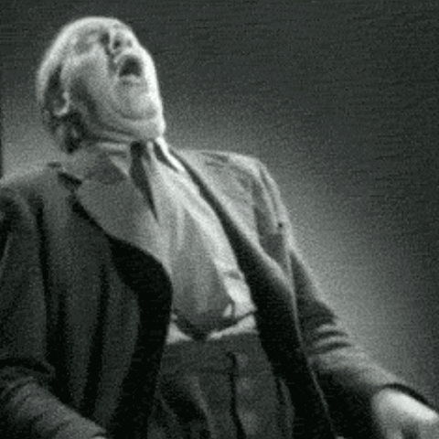
Функции продолговатого мозга и моста
Сосудодвигательный центр:
Управляет частотой и силой сердечных сокращений и тонусом сосудов
Центр регулирующий сон и бодрствование (в центральной части серого вещества продолговатого мозга)
Ритмичное чередование вдохов и выдохов
Защитные рефлексы: чихание, кашель, рвота, мигание…

Slide 10
Промежуточный мозг
(используя учебник заполните схему)
ПРОМЕЖУТОЧНЫЙ МОЗГ
ТАЛАМУС
ГИПОТАЛАМУС
ЦЕНТР ОБРАБОТКИ ВСЕХ ВИДОВ ЧУВСТВИТЕЛЬНОСТИ( КРОМЕ ОБОНЯНИЯ) ОТСЕИВАЕТ НЕНУЖНУЮ ИНФОРМАЦИЮ Т.Е. ЦЕНТР УПРАВЛЕНИЯ ВНИМАНИЕМ
1 РЕГУЛИРУЕТ РАБОТУ ЭНДОКРИННЫХ ЖЕЛЕЗ
2 РЕГУЛИРУЕТ ОБМЕН ВЕЩЕСТВ, ТЕРМОРЕГУЛЯЦИИ, ДЕЯТЕЛЬНОСТЬ ПИЩЕВАРЕНИЯ, ДЫХАТЕЛЬНОЙ, КРОВЕНОСНОЙ СИСТЕМ
3 ЦЕНТР НАСЫЩЕНИЯ И ГОЛОДА, ЖАЖДЫ И УТОЛЕНИЯ, АГРЕССИИ И СТРАХА, ПОЛОЖИТЕЛЬНЫХ И ОТРИЦАТЕЛЬНЫХ ЭМОЦИЙ

Slide 11
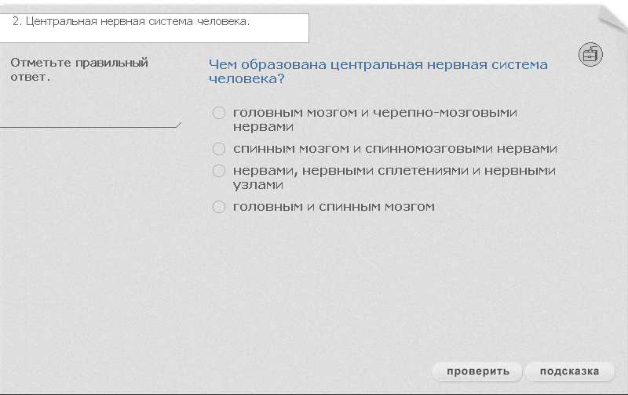


Slide 12
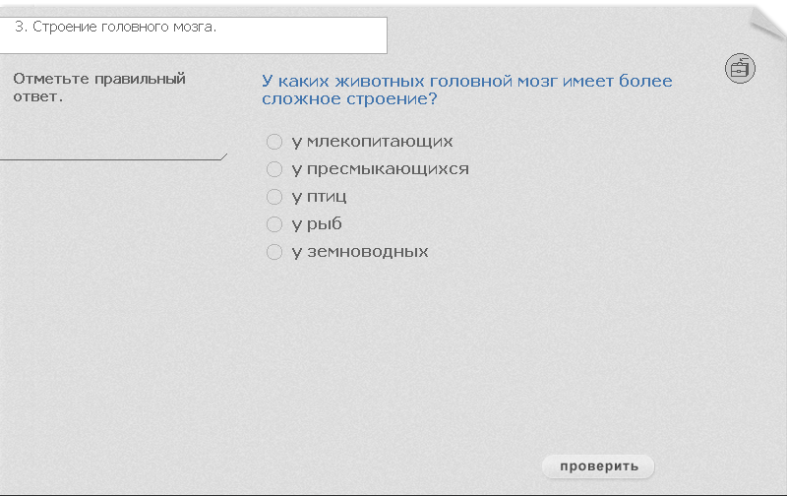



Slide 13
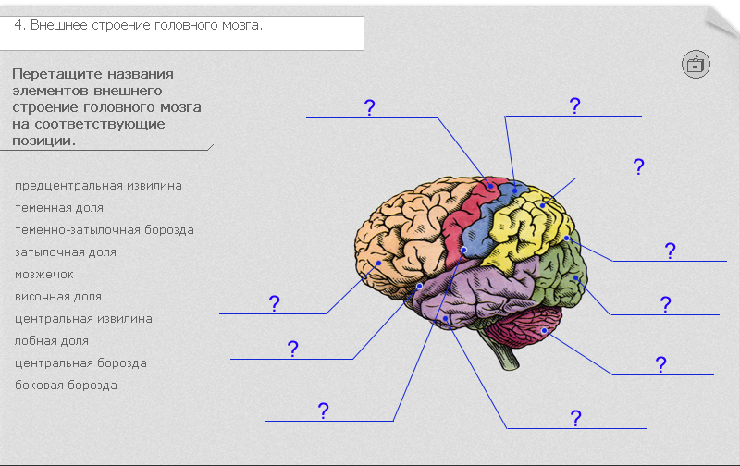
Какой цифре соответствуют названия элементов внешнего строения головного мозга
проверить
1
2
3
4
10
5
9
6
8
7

Slide 14
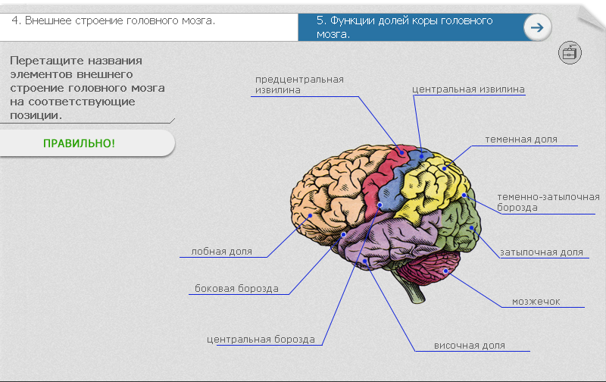

Slide 15
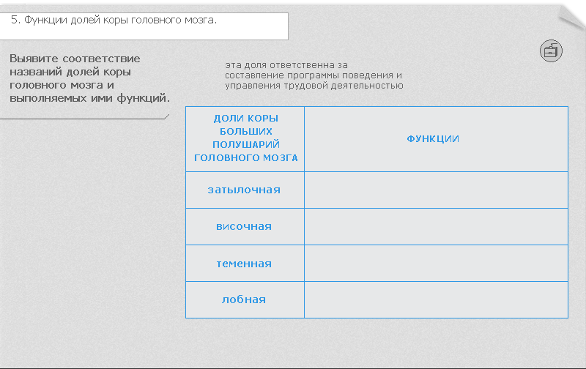
проверить

Slide 16
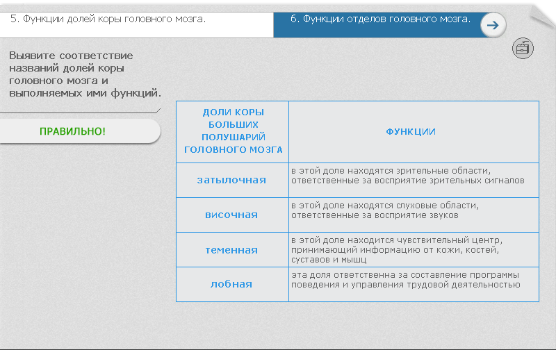
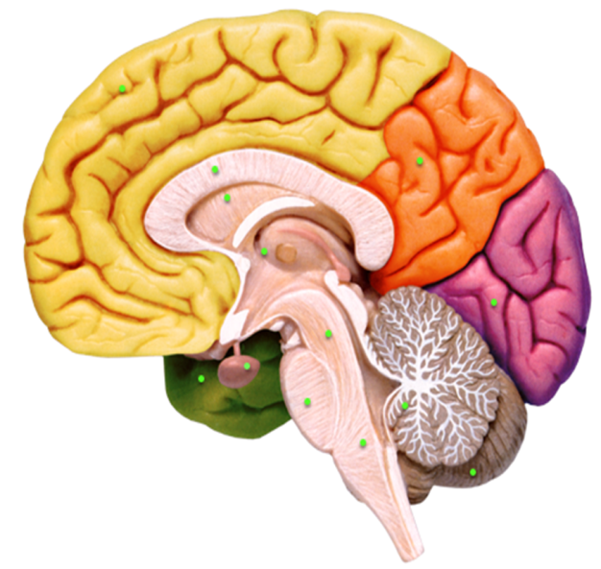
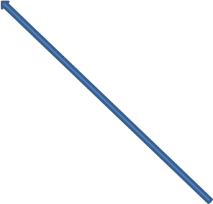

Slide 17
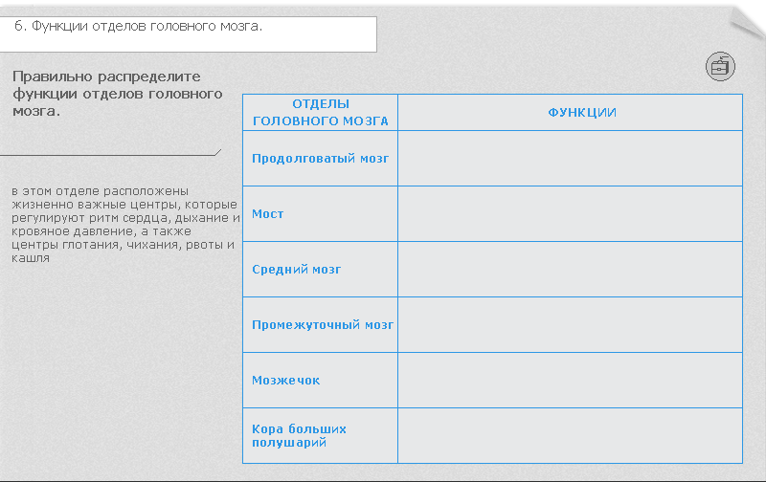
проверка
Заполните таблицу используя параграф учебника

Slide 18
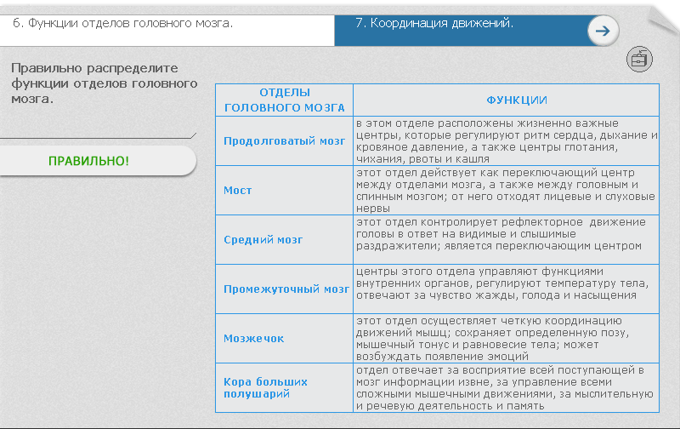
Проверьте

Slide 19
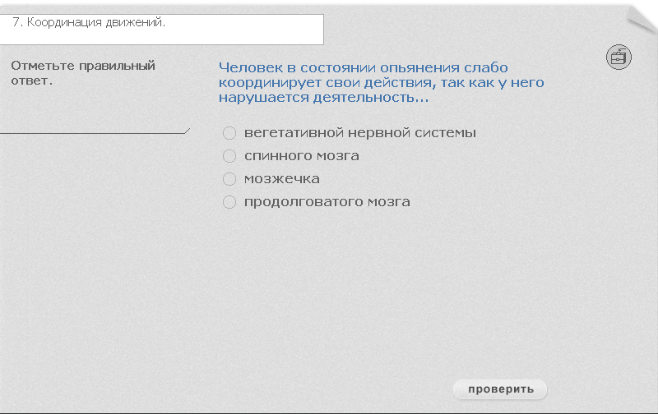

Slide 20
ПОДВЕДЕМ ИТОГ
Что нового узнали на уроке?
Что было не понятно или вызвало затруднение?
Оцените ваши впечатления с данного урока

